Slide 1

简单的Android动态加载框架
----- 张其烔

Slide 2

内容概要
概述
结构图
流程图
代码片段
开发示例

Slide 3
概述
使用一个全局的ClassLoader来管理各插件apk的ClassLoader
使用support v4中Fragment类作为插件的UI容器类
插件可以独立开发测试，可以使用自己的资源文件，主程序通过隐式的Intent启动插件，并将要启动的Fragment类作为参数传递给插件

Slide 4
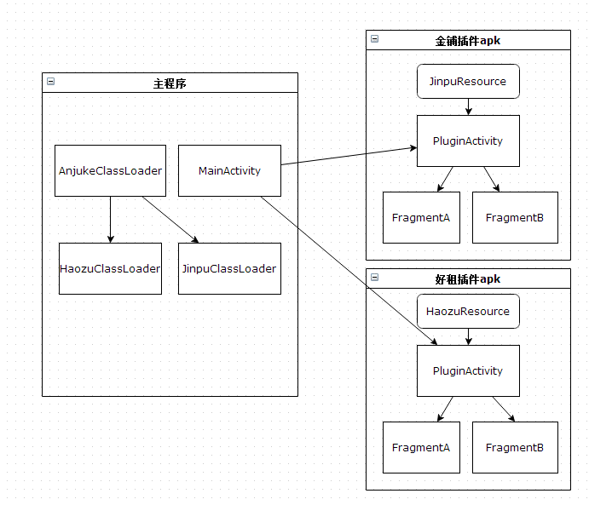
结构图

Slide 5
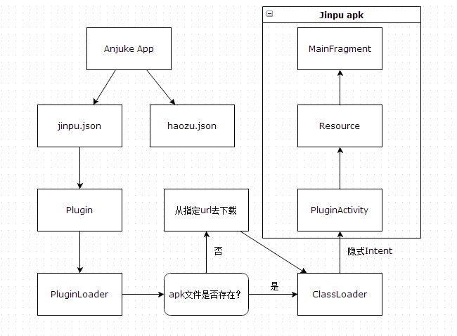
流程图

Slide 6
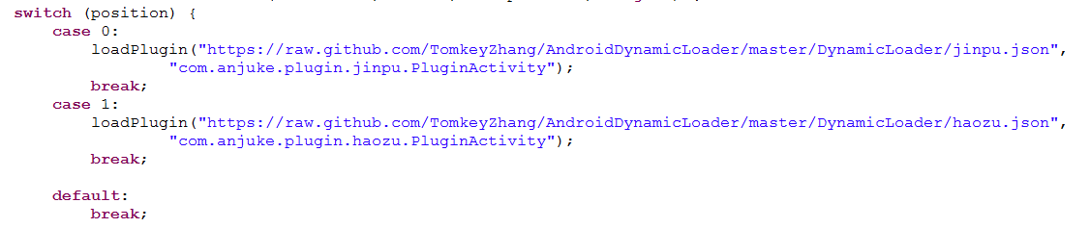
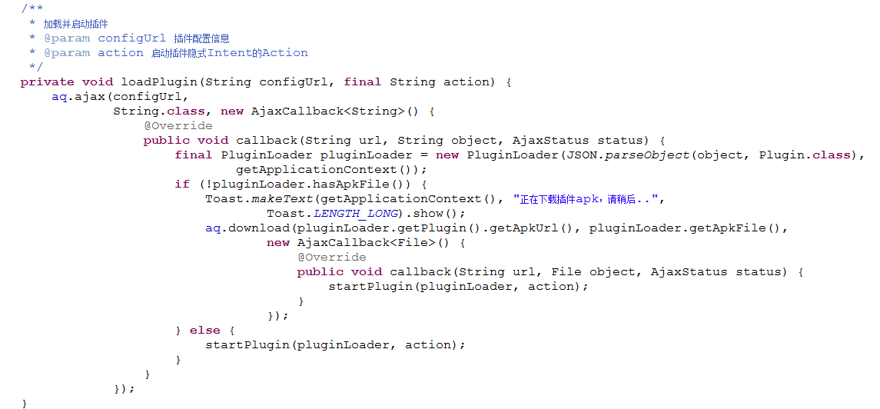
代码片段 之主项目
jinpu.json

Slide 7
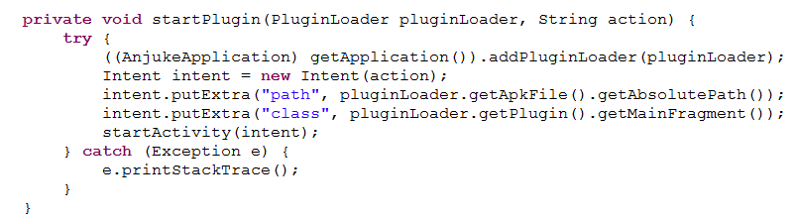
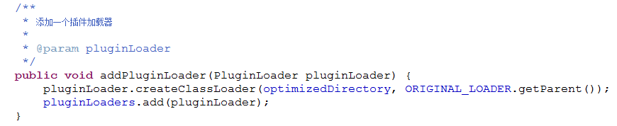
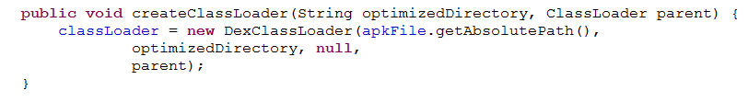
代码片段 之主项目

Slide 8
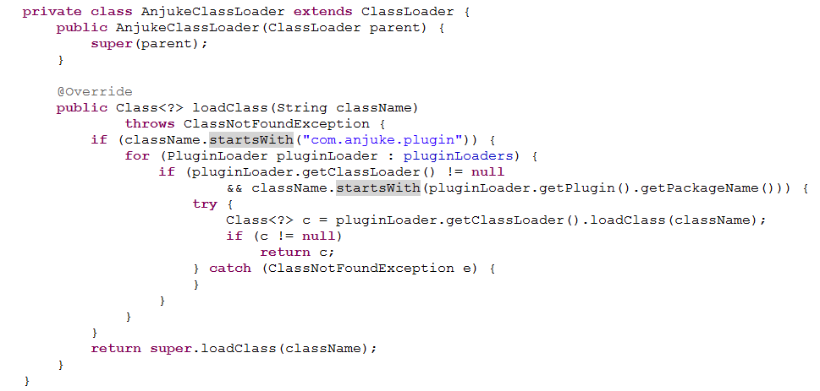
代码片段 之主项目

Slide 9
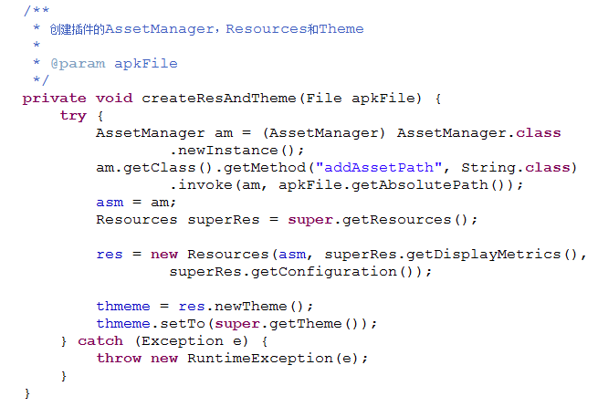
代码片段 之插件项目

Slide 10
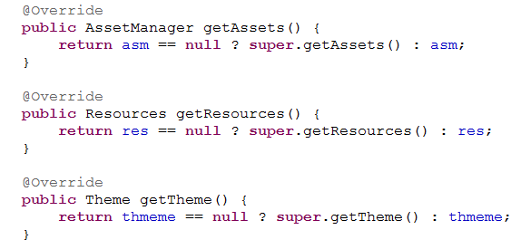
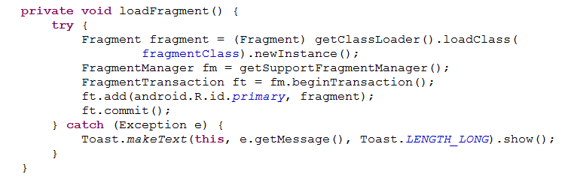
代码片段 之插件项目

Slide 11
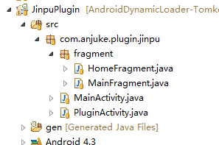
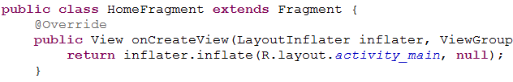
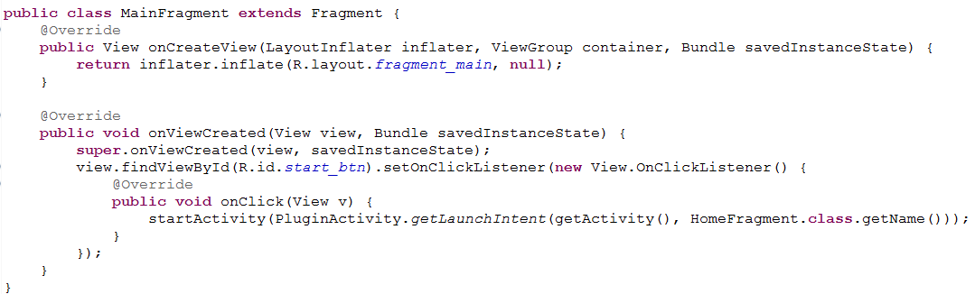
开发示例

Slide 12
代码地址
https://github.com/TomkeyZhang/AndroidDynamicLoader
主项目：https://github.com/TomkeyZhang/AndroidDynamicLoader/tree/master/DynamicLoader
金铺插件项目：https://github.com/TomkeyZhang/AndroidDynamicLoader/tree/master/JinpuPlugin
好租插件项目：https://github.com/TomkeyZhang/AndroidDynamicLoader/tree/master/JinpuPlugin

Slide 13
三星手机图片的一个小问题
问题描述：应用直接取得三星手机中的图片的时候，如果这张图片是竖屏拍摄的，那么直接显示时，图片会被旋转了90度
原因：三星的系统相机在竖屏拍摄的时候，会将照片旋转90度后保存，同时它会将这个度数（朝向）写入到JPEG格式的头部
解决方法：读取照片的朝向，并将其向相反方向旋转相应的度数

Slide 14
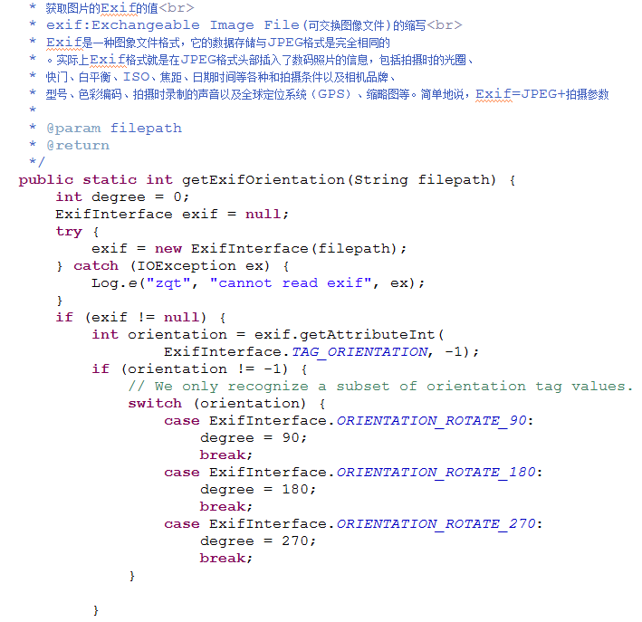

Slide 15

谢谢大家！

